Slide 1

TÜRKÇE ÖĞRETİMİ UYGULAMA VE ARAŞTIRMA MERKEZİ MÜDÜRLÜĞÜ

Slide 2
SUNUŞ
Siirt Üniversitesi TÖMER, dünyanın önde gelen dil ve kültür merkezleri örnek alınarak, Yabancılara Türkçeyi öğretmek, Türkiye’yi ve Türk kültürünü tanıtmak, yurt dışında yaşayan ve ülkeye dönen Türk çocuklarına ve diğer isteklilere Türkçe öğretmek amacıyla “Türkçe Öğretim Merkezi (TÖMER)” adıyla 2014 yılında kurulmuştur. Üniversite bünyesinde açılacak bütün ön lisans, lisans ve yüksek lisans programlarına yurt dışından alınacak öğrencilerin dil öğretimlerini sağlayabilmeleri bu merkez sayesinde gerçekleşmektedir.

Slide 3
Dil öğrenmenin önemli bir ihtiyaç haline geldiği modern dünyada, insanların büyük bir kısmı birden fazla dille iletişim kurabilmektedir. Genel anlamda günlük yaşantı, kültürel faaliyetler, turizm ve göç gibi sebeplere bağlı olarak ortaya çıkan bu durum, geleceğin dünyasında daha da önem kazanacaktır. Bu itibarla Siirt Üniversitesi bünyesinde kurulan TÖMER, sevgi ve barış dili olan Türkçeyi öğrenmek isteyen yabancılar için önemli fırsatlar sunmaktadır. Merkez kabul görmüş öğretim model ve yöntemlerinin rehberliğinde, modern eğitim teknolojinin bütün imkânlarını katılımcıların hizmetine sunmak amacıyla kurulmuştur.

Slide 4
Türkçe Dil Kursu
2020-2021-2022-2023-2024Eğitim-Öğretim Yıllları dönemince müdürlüğümüz bünyesinde üniversitemiz yabancı uyruklu öğrencilerine yönelik verilen Türkçe Dil Kursu ve kurs ücreti tabloda belirtildiği gibidir.
TÖMER | 1.TAKSİT | 2.TAKSİT | TOPLAM
2020-KURS ÜCRETİ 2021-KURS ÜCRETİ 2022-KURS ÜCRETİ 2023-KURS ÜCRETİ 2024-KURS ÜCRETİ | 900 TL 1200TL 1400TL 3000TL 5500TL | 900 TL 1200TL 1400TL 3000TL 5500TL | 1800 TL 2400TL 2800TL 6000TL 11000TL

Slide 5
PERSONEL BİLGİLERİ

Slide 6
Yönetim Kurulu Üyeleri
BAŞKAN | Doç.Dr. Yılmaz AKDEMİR
ÜYE | Prof. Dr. Koray ÖZRENK
ÜYE | Prof. Dr. Erhan AKIN
ÜYE | Prof. Dr. Rezan KARAKAŞ
ÜYE | Doç. Dr. Seyfettin KAYA
ÜYE | Doç. Dr. Ata PESEN

Slide 7
Örgüt Yapısı
Müdür
Doç Dr. Yılmaz AKDEMİR
İdari Personel
Agit KAMEL
Akademik Personel
Doç.Dr. Yılmaz AKDEMİR
Uzm.Öğretici/Zafer Nedim YOLCU

Slide 8
Öğrenci Bilgileri
2019-2020 Yılı Müdürlüğümüz bünyesinde verilen Türkçe Dil Kursuna kayıt yapan yabancı uyruklu öğrenci sayısı 107’dir.
Kursumuza birçok ülkeden katılım sağlanmakta olup, Yabancı uyruklu öğrencilerimizden 11 Türkmenistan, 4 Pakistan, 1 Urdun, 7 Mısır, 33 Suriye, 3 Somali, 9 Lübnan, 1 Ukrayna, 2 Fas, 2 Özbekistan, 7 Bangladeş, 3 Gana, 3 Fildişi, 1 Gine, 3 Sudan, 6 Burma, 3 Filistin, 1 Türk, 1 Mali, 1 Suudi Arabistan, 5 Etiyopya uyruklu olmak üzere toplamda 107 öğrenci öğrenim görmüşlerdir.
2020-2021 Yılı Müdürlüğümüz bünyesinde verilen Türkçe Dil Kursuna kayıt yapan yabancı uyruklu öğrenci sayısı 60’tir
Kursumuza birçok ülkeden katılım sağlanmakta olup, Yabancı uyruklu öğrencilerimizden 13 Suriye , 9 Lübnan, 3 Pakistan, 7 Mısır, 2 Mali, 2 Suudi Arabistan, 2 Fildişi Sahili, 11 Nijerya, 1 Azerbaycan, 1 Türkmenistan, 1 Fas, 2 Tacikistan, 1 Somali, 1 Etiyopya, 1 Bangladesh, 1 Yemen uyruklu olmak üzere toplamda 60 öğrenci öğrenim görmüşlerdir.
2021-2022 Yılı Müdürlüğümüz bünyesinde verilen Türkçe Dil Kursuna kayıt yapan yabancı uyruklu öğrenci sayısı 36’dir
Kursumuza birçok ülkeden katılım sağlanmakta olup, Yabancı uyruklu öğrencilerimizden 2 Kazakistan, 2 Mali, 10 Suriye, 3 Azerbaycan, 1 Suudi Arabistan, 1 Nijerya, 8 Mısır, 1 Pakistan, 6 Somali, 2 Fas olmak üzere toplamda 36 öğrenci öğrenim görmektedir.
2022-2023 Yılı Müdürlüğümüz bünyesinde verilen Türkçe Dil Kursuna kayıt yapan yabancı uyruklu öğrenci sayısı 38 dir.
Kursumuza birçok ülkeden katılım sağlanmakta olup , Yabancı uyruklu öğrencilerimizden 2 Kuveyt, 12 Mısır, 2 Gabon, 6 Azerbaycan, 5 Yemen, 3 Türk, 5 Suriye, 2 Türkmenistan, 1 İran olmak üzere toplamda 38 öğrenci öğrenim görmektedir.
2023-2024 Yılı Müdürlüğümüz bünyesinde verilen Türkçe Dil Kursuna kayıt yapan yabancı uyruklu öğrenci sayısı 17 dir.
Kursumuza birçok ülkeden katılım sağlanmakta olup , Yabancı uyruklu öğrencilerimizden 7 Mısır, 2 Sudan , 2 Somali , 2 Suriye , 1 Pakistan ve 3 Türkmenistan olmak üzere toplamda 17 öğrenci öğrenim görmektedir.

Slide 9
Öğrenci Bilgileri

Slide 11
FİZİKİ YAPI
Müdürlüğümüz, üniversitemiz merkez yerleşkesi Sosyal Bilimler Meslek Yüksekokulu Binasında Sosyal Bilimler Meslek Yüksekokuluna ait 2 Adet Büro ve 3 Adet Derslik kullanarak aktif olarak faaliyet göstermektedir. Dersliklerimiz yaklaşık 40 öğrenci kapasitelidir.

Slide 12
Yunus Emre Enstitüsünden Alınan Kitaplar
Malzemenin Adı | Miktar
Yedi İklim Ders Kitabı A1 / Çalışma Kitabı A1 (Dinleme Metni A1 ve CD) | 100 Adet
Yedi İklim Ders Kitabı A2 / Çalışma Kitabı A2 (Dinleme Metni A2 ve CD) | 100 Adet
Yedi İklim Ders Kitabı B1 / Çalışma Kitabı B1 (Dinleme Metni B1 ve CD) | 100 Adet
Yedi İklim Ders Kitabı B2 / Çalışma Kitabı B2 (Dinleme Metni B2 ve CD) | 100 Adet

Slide 13
Yunus Emre Enstitüsünden Alınan Kitaplar
Malzemenin Adı | Miktar | Birim Fiyat | Toplam Fiyat
Yedi İklim Ders Kitabı A1 / Çalışma Kitabı A1 (Dinleme Metni A1 ve CD) | 300 Adet | 50,00 TL | 15.000,00 TL
Yedi İklim Ders Kitabı A2 / Çalışma Kitabı A2 (Dinleme Metni A2 ve CD) | 300 Adet | 50,00 TL | 15.000,00 TL
Yedi İklim Ders Kitabı B1 / Çalışma Kitabı B1 (Dinleme Metni B1 ve CD) | 150 Adet | 50,00 TL | 7.500,00 TL
Yedi İklim Ders Kitabı B2 / Çalışma Kitabı B2 (Dinleme Metni B2 ve CD) | 150 Adet | 50,00 TL | 7.500,00 TL
TOPLAM |  |  | 45.000,00 TL (%0 K.D.V.)

Slide 14
BİRİM KALİTE FAALİYETLERİ
Birim Kalite Komisyonu
Başkan | Doç. Dr. Yılmaz AKDEMİR | yilmazakdemir@siirt.edu.tr
Üye | Doç.Dr. Ata PESEN | atapesen@siirt.edu.tr
Üye | Agit KAMEL | akamel@siirt.edu.tr

Slide 15
EKİPMANLAR

Slide 16
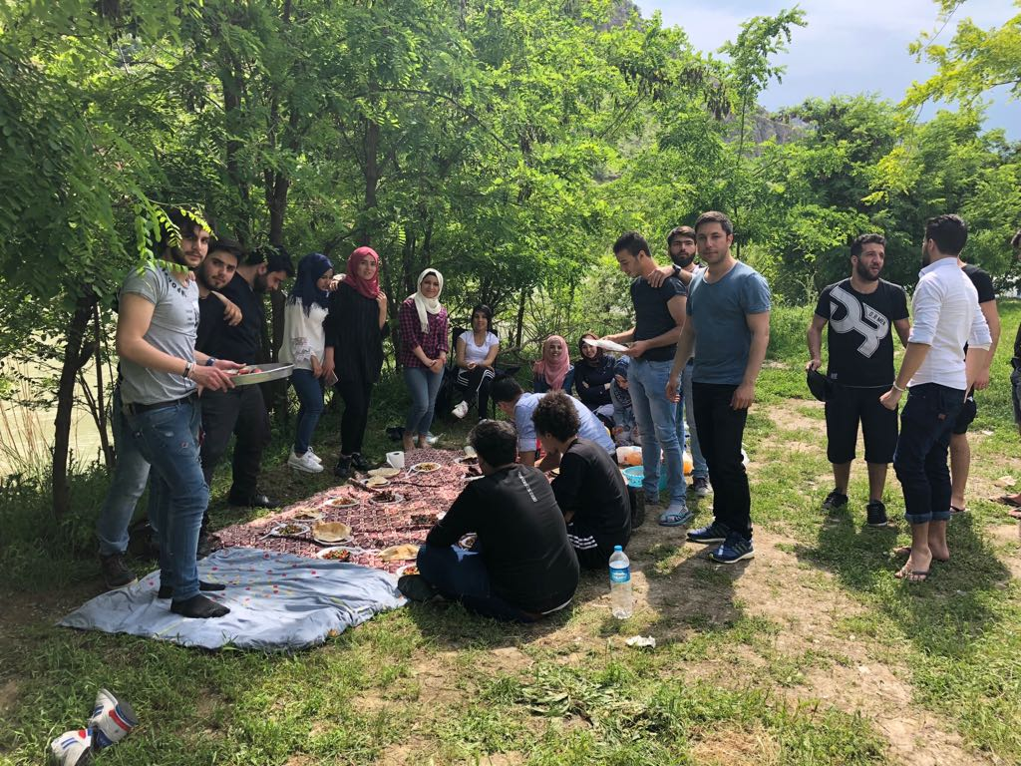
ETKİNLİKLER
Piknik Etkinliği: TÖMER bünyesinde öğrenim gören öğrencilere yönelik çeşitli sosyal
etkinlikler düzenlenmektedir.

Slide 17
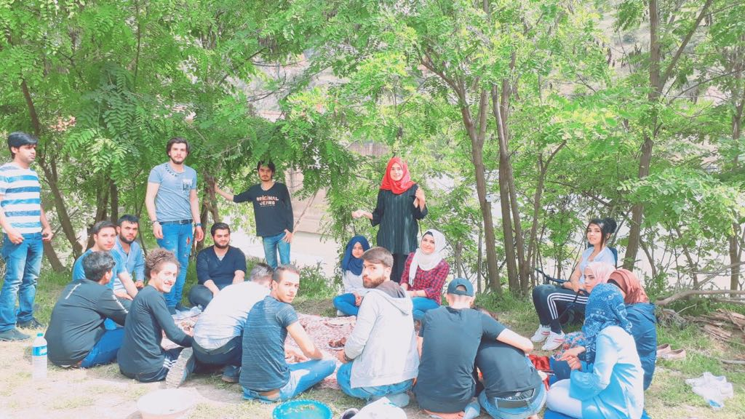

Slide 18
Yabancı Uyruklu Öğrencilerimizin Yeni Yıl Mesajı
Merkezimiz (TÖMER)’de öğretim gören yabancı uyruklu öğrencilerimiz ana dillerinde ve Türkçe olarak şehrimizin ve ülkemizin yeni yılını kutladı.
Dünyanın değişik coğrafyalarından öğrenci alan üniversitemizde Türkçeyi kullanmakta zorluk çeken 20 farklı ülkeden gelen yabancı uyruklu öğrencilerin öğretim gördüğü TÖMER’de, kabul görmüş öğretim model ve yöntemlerinin rehberliğinde bir eğitim hizmeti sunulmaktadır.

Slide 19
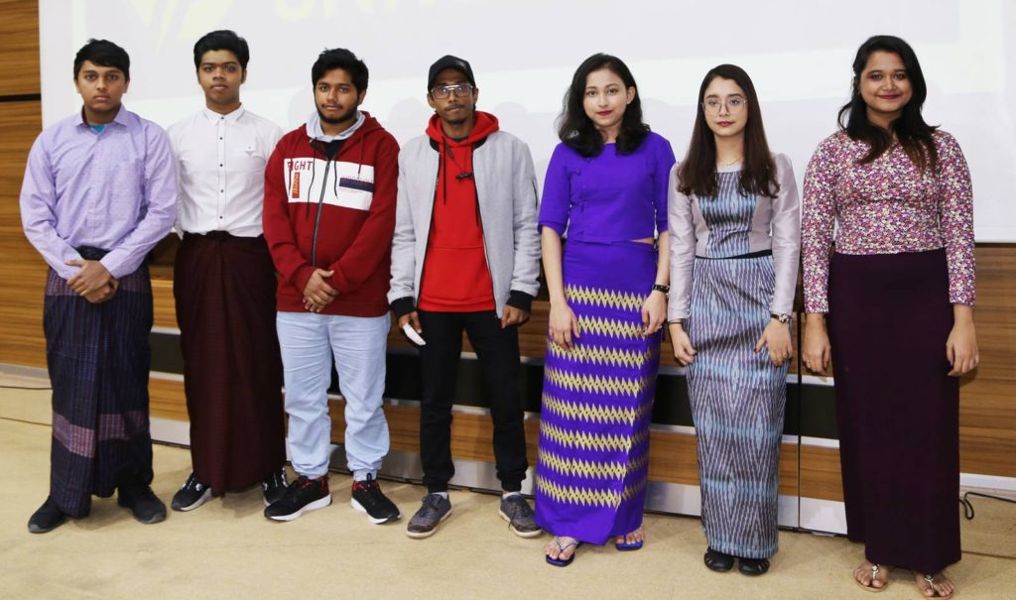

Slide 20
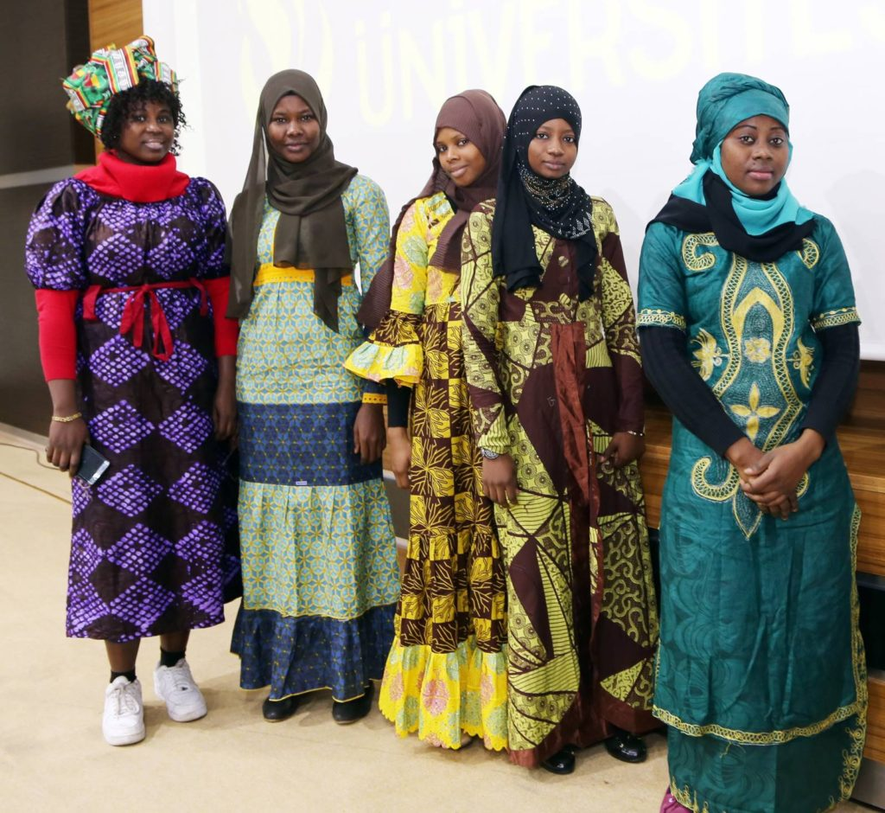

Slide 21
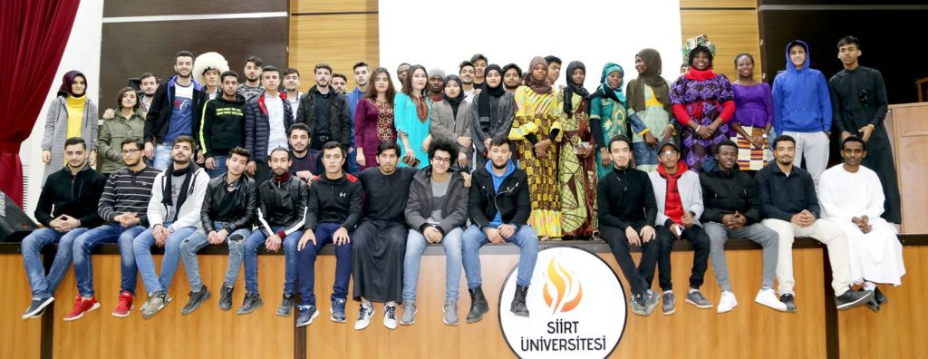

Slide 22
YAPILAN FAALİYETLER
2023-2024 Eğitim Öğretim yılı için faaliyetler planlanmaktadır.

Slide 23
YAPILAN FAALİYETLER
Yabancı Dil Olarak Türkçe Öğretimi Sertifika Programı
Siirt Üniversitesi ve Milli Eğitim Bakanlığı işbirliği ile “Suriyelilerin Türk Eğitim Sistemine Entegrasyonunun Desteklenmesi” Projesi kapsamında ilimizde Suriyeli öğrenciler için atanan 20 öğretmene “Yabancı Dil Olarak Türkçe Öğretimi Sertifika Programı” düzenlendi.
Türkiye Burslusu Uluslar arası Öğrencilere Türkçe Hazırlık Eğitimi
Verilmesine İlişkin Protokol
Yurtdışı Türkler ve Akraba Topluluklar Başkanlığı(YTB) ile Siirt Üniversitesi Arasında ‘’Türkiye Burslusu Uluslar arası Öğrencilere Türkçe Hazırlık Eğitimi Verilmesine İlişkin Protokol İmzalanarak 4 YTB öğrencisi kursumuza katılarak sertifika aldı.

Slide 24
Yunus Emre Enstitüsü ve Siirt Üniversitesi Arasında Protokol
Yunus Emre Enstitüsü tarafından hazırlanan “Yedi İklim Türkçe Setinde” yetişkinlerin yabancı dil olarak Türkçe öğrenme ihtiyaçlarına uygun metin ve görsel seçimine özen gösterildiğinden dolayı , kitap alımlarımız 4734 sayılı Kamu İhale Kanunu’nun 22. maddesi a bendine göre doğrudan temin usulüyle Yunus Emre Enstitüsünde alınmaktadır.
Alınan kitaplar TÖMER'de öğrenim gören öğrencilerimize ücretsiz olarak dağıtılmaktadır.

Slide 25


